Slide 1
dataflow analysis
Cosimo Laneve

Slide 2
dataflow analysis
il punto di partenza per una dataflow analysis è una rappresentazione del
grafo di controllo del flusso (control flow graph, CFG) del programma
i nodi del CFG possono rappresentare uno o più comandi del programma,
e sono in corrispondenza con i punti di programma
la specifica dell’analisi è data mediante un insieme di equazioni che legano
l’informazione che si sta analizzando ai punti di programma (ovvero ai nodi
del grafo)

Slide 3
control flow graph
ogni istruzione del programma corrisponde ad un nodo del grafo
se l’istruzione a può essere seguito dal comando b, allora nel Control Flow
Graph deve esserci un arco che parte dal nodo che corrisponde ad a ed
arriva al nodo che corrisponde a b
[ input n; ]¹
[ m:= 1; ]²
[ while n>1 do ]³ [ m:= m * n;]⁴
[ n:= n - 1;]⁵
[ output m; ]⁶
¹
input n;
²
m:= 1;
³
n>1;
⁴
m:= m*n;
⁵
n:= n-1;
⁶
output m;

Slide 4
live variables analysis
problema: una delle fasi principali della compilazione è la traduzione del
programma in un linguaggio intermedio (Intermediate Representation, IR)
con un numero non limitato di temporanei
come eseguire l’IR su una macchina con un numero limitato di registri?
due temporanei a e b potranno utilizzare lo stesso registro se a e b non sono mai “in uso” contemporaneamente
il compilatore deve analizzare l’ IR per determinare quali temporanei sono in uso contemporaneamente
  una variabile X è viva (live) all'uscita da un comando C se X memorizza un valore che sarà effettivamente utilizzato in futuro, cioe` X sara` usata in futuro come R-valore senza essere stata usata come L-valore
  se X non e` live all'uscita da C (X e` dead) , allora X sara` usata in futuro dopo un assegnamento X:= E
  l’assegnamento X:= E puo` essere eliminato se X e` dead dopo di esso

Slide 5
esempio
a = 0;
repeat {
b = a+1;
c += b;
a = b*2;
} until (a<N);
return c;
¹
a:= 0;
²
b:= a+1;
³
c:= c+b;
⁴
a:= b*2;
la variabile b è usata nel comando 4: è live nell’arco
3 → 4
Il comando 3 non assegna nulla a b, quindi b è live
anche nell’arco 2 → 3
il comando 2 assegna un valore a b: questo
significa che il valore di b nell’arco 1 → 2 e nell’arco
5 → 2 non è utilizzato da nessuno in futuro
quindi il “live range” di b è {2 → 3, 3 → 4}
⁵
a<N;
⁶
return c;

Slide 6
esempio
a è live negli archi 4 → 5, 5 → 2 e 1 → 2
a è dead negli archi 2 → 3 → 4 (anche se nel
nodo 3 la variabile a ha un valore ben definito,
questo non sarà più utilizzato finché ad a non
sarà assegnato un nuovo valore nel nodo 4
sono sufficienti 2 registri: le variabili a e b non
sono mai vive contemporaneamente sullo
stesso arco
¹
a:= 0;
²
b:= a+1;
³
c:= c+b;
⁴
a:= b*2;
⁵
a<N;
⁶
return c;

Slide 7
notazione
un CFG ha archi uscenti che portano
a nodi successori, ed archi entranti che
provengono da nodi predecessori.
pre[n] e post[n] denotano, rispettivamente, i nodi
predecessori e successori del nodo n
ad esempio, in questo CFG:
  gli archi uscenti del nodo 5 sono 5 → 6 e 5 → 2
  gli archi entranti del nodo 2 sono 5 → 2 e 1 → 2
  pre[2]={1,5}; post[5]={2,6}
¹
a:= 0;
²
b:= a+1;
³
c:= c+b;
⁴
a:= b*2;
⁵
a<N;
⁶
return c;

Slide 8
notazione
un assegnamento ad una variabile definisce tale
variabile (e` usata come L-valore)
l’occorrenza di una variabile in un comando come
R-valore (ad esempio nell’espressione a destra
di una assegnamento) e` un uso di tale variabile
def[n] è l’insieme delle variabili che sono definite
nel nodo n
use[n] è l’insieme delle variabili che sono usate
nel nodo n
ad esempio, in questo grafo di flusso:
  def[3]= {c}, def[5]= ∅
  use[3]= {b, c}, use[5]= {a}
¹
a:= 0;
²
b:= a+1;
³
c:= c+b;
⁴
a:= b*2;
⁵
a<N;
⁶
return c;

Slide 9
formalizzazione
una variabile x è live su un arco e → f se esiste un
cammino orientato C dal nodo e ad un nodo n tale
che
  e → f e` il primo arco del cammino C
  x ∈ use[n]
  per ogni nodo n'≠e ed n'≠n nel cammino C, x ∉ def[n']
una variabile x è live-in in un nodo n se x è live
su ognuno degli in-edges di n
una variabile x è live-out (o semplicemente live) in
un nodo n se è live su almeno uno degli out-edges di n.
in questo grafo di flusso:
  a è live negli archi 1 → 2, 4 → 5 e 5 → 2
  b è live negli archi 2 → 3, 3 → 4
  c è live in tutti gli archi
  a è live-in nel nodo 2, ma a non e` live-out nel nodo 2
  c è live-out nel nodo 5
¹
a:= 0;
²
b:= a+1;
³
c:= c+b;
⁴
a:= b*2;
⁵
a<N;
⁶
return c;

Slide 10
calcolare la liveness
l’informazione di liveness, cioe` live-in e live-out per ogni nodo del CFG, si
può calcolare come over-approximation nel modo seguente:
se una variabile x ∈ use[n], allora x è live-in nel nodo n
ovvero, se un nodo n usa una variabile x come R-valore allora tale
variabile x è viva per ogni arco che entra in n
se una variabile x è live-out nel nodo n e x ∉ def[n], allora la variabile x
è anche live-in nel nodo n
ovvero, se una variabile x e` live per qualche arco che esce da un nodo
n e x non e` definita nel nodo n allora per x e` live anche per tutti gli archi
che entrano in n
se una variabile x è live-in nel nodo m, allora x è live-out per tutti i nodi n
in pre[m]

Slide 11
dataflow equations
se indichiamo con
  live_in[n] l’insieme delle variabili che l'analisi classifica come live-in nel
  nodo n
  live_out[n] l’insieme delle variabili che l'analisi classifica come live-out nel
  nodo n
possiamo esprimere le regole precedenti con due equazioni:
  live_in[n] = use[n] ∪ (live_out[n] - def[n])
  live_out[n] = ∪_{m ∈ post[n]} live_in[m]

Slide 12
minimo punto fisso
  live_in[n] = use[n] ∪ (live_out[n] - def[n])
  live_out[n] = ∪_{m ∈ post[n]} live_in[m]
l'analisi delle live variables e` quindi data dal minimo punto fisso di quell‘
insieme di equazioni per gli insiemi in e out per ogni punto di programma
formalmente: sia Vars l'insieme (finito) di variabili che occorrono nel
programma P da analizzare. Sia N il numero di nodi del CFG di P
allora Live: (℘(Vars) ×℘(Vars))^{N} → (℘(Vars) ×℘(Vars))^{N} definita come
Live(live_in₁, live_out₁,..., live_in_{N}, live_out_{N}) =
(use[1] ∪ (live_out[1] - def[1]), ∪_{m ∈ post[1]} live_in[m] ,...,
use[N] ∪ (live_out[N] - def[N]), ∪_{m ∈ post[N]} live_in[m] )
definisce una funzione monotona (e quindi continua) sul reticolo finito
( (℘(Vars) ×℘(Vars))^{N}, ⊆^{2N} ) che quindi ammette minimo punto fisso

Slide 13
approssimazione conservativa
come si legge la risposta dell’analisi statica?
se la variabile x sara` effettivamente live in qualche nodo n in qualche
esecuzione del programma, allora siamo sicuri che x è nell’insieme out[n]
di tutti i punti fissi di Live, in particolare nel minimo punto fisso
ma il viceversa non è vero: l'analisi puo` determinare che x è nell’insieme
out[n], ma ciò non significa che necessariamente x sara` live in n in qualche
esecuzione del programma
“approssimazione conservativa” nel caso di liveness significa che si può
erroneamente derivare che una variabile sia live, ma non si deve mai
derivare erroneamente che una variabile sia “dead”
  quindi se x ∈ out[n] allora x potrebbe essere viva al program point n.
  d'altra parte, se x∉out[n] allora x sicuramente e` dead al program point n
correttezza: per ogni nodo n, live-in[n] ⊆ eff_live-in[n] e live-out[n] ⊆ eff_live-out[n]

Slide 14
algoritmo
per ottenere una soluzione alle due equazioni precedenti si può usare il
seguente algoritmo di calcolo del minimo punto fisso che semplicemente
implementa il Teorema di Knaster-Tarski
Nodes e` una lista che rappresenta tutti i nodi del CFG
for all n ∈ Nodes
{live_in[n] := ∅; live_out[n] := ∅;}
repeat
for all n ∈ Nodes {
in[n]:= live_in[n]; out[n]:= live_out[n];
live_in[n]:= use[n] ∪ (live_out[n] - def[n]);
live_out[n] := ∪ { live_in[m] | m ∈ post[n]};
}
until (for all n ∈ Nodes:
in[n]=live_in[n] && out[n]=live_out[n])

Slide 15
for all n
live_in[n]:= ∅; live_out[n]:= ∅;
repeat
for all n
in[n]:= live_in[n]; out[n]:= live_out[n];
live_in[n]:= use[n] U (live_out[n] - def[n]);
live_out[n]:= U { live_in[m] | m ∈ post[n]};
until (for all n: in[n]=live_in[n] && out[n]=live_out[n])
¹
a:= 0;
Live¹
Live²
Live³
²
b:= a+1;
use
def
in
out
in
out
in
out
³
c:= c+b;
1
a
a
a
⁴
2
a
b
a
a
b c
a c
b c
a:= b*2;
3
b c
c
b c
b c
b
b c
b
⁵
a<N;
4
b
a
b
b
a
b
a
5
a
a
a
a
a c
a c
a c
⁶
return c;
6
c
c
c
c

Slide 16
for all n
live_in[n]:= ∅; live_out[n]:= ∅;
repeat
for all n
in[n]:= live_in[n]; out[n]:= live_out[n];
live_in[n]:= use[n] U (live_out[n] - def[n]);
live_out[n]:= U { live_in[m] | m ∈ post[n]};
until (for all n: in[n]=live_in[n] && out[n]=live_out[n])
¹
a:= 0;
²
b:= a+1;
³
c:= c+b;
Live³
Live⁴
Live⁵
⁴
a:= b*2;
use
def
in
out
in
out
in
out
⁵
1
a
a
a c
c
a c
a<N;
2
a
b
a c
b c
a c
b c
a c
b c
⁶
return c;
3
b c
c
b c
b
b c
b
b c
b
4
b
a
b
a
b
a c
b c
a c
5
a
a c
a c
a c
a c
a c
a c
6
c
c
c
c

Slide 17
for all n
live_in[n]:= ∅; live_out[n]:= ∅;
repeat
for all n
in[n]:= live_in[n]; out[n]:= live_out[n];
live_in[n]:= use[n] U (live_out[n] - def[n]);
live_out[n]:= U { live_in[m] | m ∈ post[n]};
until (for all n: in[n]=live_in[n] && out[n]=live_out[n])
¹
a:= 0;
²
b:= a+1;
³
Live⁵
Live⁶
Live⁷
c:= c+b;
⁴
use
def
in
out
in
out
in
out
a:= b*2;
1
a
c
a c
c
a c
c
a c
⁵
a<N;
2
a
b
a c
b c
a c
b c
a c
b c
⁶
3
b c
c
b c
b
b c
b c
b c
b c
return c;
4
b
a
b c
a c
b c
a c
b c
a c
5
a
a c
a c
a c
a c
a c
a c
6
c
c
c
c

Slide 18
¹
a:= 0;
l'analisi ha quindi calcolato:
live_out[1]= {a,c}, live_out[2]= {b,c}, live_out[3]= {b,c}, live_out[4]={a,c}, live_out[5]={a,c}
l'informazione` calcolata e` precisa, cioe` completa nel senso dell'interpretazione astratta
²
b:= a+1;
³
c:= c+b;
⁴
a:= b*2;
⁵
a<N;
⁶
return c;

Slide 19
for all n
live_in[n]:= ∅; live_out[n]:= ∅;
repeat
for all n
in[n]:= live_in[n]; out[n]:= live_out[n];
live_out[n]:= U { live_in[m] | m ∈ post[n]};
live_in[n]:= use[n] U (live_out[n] - def[n]);
until (for all n: in[n]=live_in[n] && out[n]=live_out[n])
ottimizzazione
nella computazione
precedente, bisogna
aspettare la prossima
iterazione per utilizzare
la nuova informazione
calcolata sugli in e out
riordinando in modo
opportuno i nodi e
calcolando prima out[n]
di in[n] si ottiene la
convergenza in 3 passi.
Live¹
Live²
Live³
use
def
out
in
out
in
out
in
6
c
c
c
c
5
a
c
a c
a c
a c
a c
a c
4
b
a
a c
b c
a c
b c
a c
b c
3
b c
c
b c
b c
b c
b c
b c
b c
2
a
b
b c
a c
b c
a c
b c
a c
1
a
a c
c
a c
c
a c
c

Slide 20
backward analysis
la live variable analysis e` un’analisi di tipo “backward”:
  l’informazione si propaga "all'indietro" dai nodi terminali del
  grafo al nodo iniziale
  si calcola in[n] se si conosce out[n] e calcolo out[n] se
  conosco in[m] per tutti i nodi successori di n.

Slide 21
time-complexity: insiemi
ci sono due modi per rappresentare efficientemente insiemi di
variabili:
array di bits
  se ci sono N variabili nel programma, ogni insieme può
  essere rappresentato con N bits
  calcolare l’unione di due insiemi equivale a fare l'OR bit a
  bit dei corrispondenti array – costo O(N)
  la rappresentazione e` efficiente se gli insiemi sono densi
liste
  un insieme e` rappresentato come la lista dei suoi elementi,
  ordinati utilizzando una qualsiasi chiave totalmente ordinata (ad es.
  l'ordine lessicografico sul nome della variabile)
  l’unione di due insiemi è il “merge” delle due liste, eliminando i duplicati
  costo O(N) (con puntatori e tecniche di marking)
  la rappresentazione e` efficiente se gli insiemi sono sparsi

Slide 22
time-complexity
for all n
live_in[n]:= ∅; live_out[n]:= ∅;
repeat
for all n
in[n]:= live_in[n]; out[n]:= live_out[n];
live_in[n]:= use[n] U (live_out[n] - def[n]);
live_out[n]:= U { live_in[m] | m ∈ post[n]};
until (for all n: in[n]=live_in[n] && out[n]=live_out[n])
un programma ha dimensione N se ha al più N nodi nel CFG ed ha al più N
variabili
ogni insieme in e out ha quindi al più N elementi
ogni operazione di unione per calcolare in e out ha complessità O(N)
il secondo ciclo for calcola un numero costante di operazioni di unione
per ogni nodo del grafo
poiche` ci sono N nodi, ogni iterazione del ciclo for ha complessità O(N²)

Slide 23
time-complexity
for all n
live_in[n]:= ∅; live_out[n]:= ∅;
repeat
for all n
in[n]:= live_in[n]; out[n]:= live_out[n];
live_in[n]:= use[n] U (live_out[n] - def[n]);
live_out[n]:= U { live_in[m] | m ∈ post[n]};
until (for all n: in[n]=live_in[n] && out[n]=live_out[n])
ogni iterazione del ciclo repeat può solo accrescere gli insiemi in e out
(per monotonia), e gli insiemi non possono crescere indefinitamente:
al più ogni insieme contiene tutte le variabili
quindi ci possono essere al più 2N×N = 2N² iterazioni
la complessità nel caso pessimo dell’algoritmo è O(N⁴)
  ordinando opportunamente i nodi del grafo, si puo` ridurre il numero di iterazioni del
  ciclo repeat a 2 o 3. Inoltre gli insiemi in e out sono solitamente sparsi. In pratica, la
  complessità media varia da O(N) a O(N²)

Slide 24
esercizio
verificare, usando la live variable analysis, che è corretto
rimuovere il comando y:=1 dal secondo dei seguenti
programmi, ma non dal primo
y = 1;
while (x <= 10) {
x = x + 1;
y = x;
}
cout << y;
y = 1;
do {
x = x + 1;
y = x;
} while (x <= 10);
cout << y;

Slide 25
copy propagation analysis
la copy-propagation analysis determina, per ogni punto di
programma n quali variabili sono copie, cioe` memorizzano lo
stesso valore
una copia e` quindi una coppia di variabili (ovviamente diverse)
che denotiamo con (x ~ y)
in_c[n], out_c[n] µ {(x ~ y) | x,y2Vars, x≠y}
  in_c[n] = "copie disponibili prima di n"
  out_c[n] = "copie disponibili dopo n"

Slide 26
copy propagation analysis
conoscendo in_c[n], e` possibile calcolare out_c[n]
  rimuovo da in_c[n] tutte le copie (x ~ y) tali che {x,y} ∩ def[n] ≠ ?
  se n contiene un assegnamento x:=y allora aggiungo ad out[n] la
  copia (x ~ y).
out_c[n] , (in_c[n] - kill[n]) [ gen[n]
  kill[n] = "copie distrutte ("uccise") dall'istruzione in n“
  kill[n] , {(x ~ v) | x 2 def[n] , v2Vars} [ {(v ~ x) | x 2 def[n], v2Vars}
  gen[n] = "copie generate dall'istruzione in n“
{(x ~ y), (y ~ x)} se n = x:=y
gen[n] ,
? se n ≠ x:=y

Slide 27
copy propagation analysis
una copia e` disponibile prima di un comando in un nodo n se e` una copia
disponibile dopo ogni comando in un nodo m tale che m!n.
in_c[n] , ∩_{m 2 pre[n]} out_c[m]
l’ analisi e` "forward" (in avanti): l'informazione viene propagata
dai predecessori ai successori e da in_c[n] ad out_c[n]
quindi il sistema di equazioni di punto fisso sui nodi del CFG del
programma e` il seguente
out_c[n] = (in_c[n] - kill[n]) [ gen[n]
in_c[n] = ∩_{m2pre[n]} out_c[m]
sono equazioni di minimo punto fisso: l'analisi consiste nel calcolare un
minimo punto fisso in un reticolo completo finito

Slide 28
reaching definitions
dato un punto del programma n, quali sono gli assegnamenti
(definizioni) che sono attuali -- cioe` non successivamente sovrascritte
da un altro assegnamento -- quando la computazione raggiunge n?
E quando la computazione esce da n?
un punto di programma n può “uccidere” una definizione di x: se il comando
in n è un assegnamento x:= E , allora vengono uccise gli altri
assegnamenti alla variabile x
un assegnamento può “generare” nuove definizioni
siamo interessati alle reaching definitions all'entrata e all'uscita da un
program point

Slide 29
formalizzazione delle reaching definitions
la proprietà può essere rappresentata da insiemi di coppie
{ (x,n) | x2Vars, n è un nodo del programma} 2 ℘(Vars£Nodes)
dove (x,n) significa che x e` assegnata nel nodo n
il significato della coppia (x,n) nell’insieme associato al nodo m è che
l’assegnamento di x nel nodo n puo` raggiungere il punto m
? e` un simbolo speciale che viene aggiunto a Nodes ed usato per
esprimere il fatto che la variabile x non e` inizializzata
ι = {(x,?) | x2Vars} rappresenta la proprieta` che tutte le variabili
non sono inizializzate

Slide 30
formalizzazione delle reaching definitions -- cont
l’analisi e` definita dalle seguenti equazioni di entrata ed
uscita per ogni nodo n del programma:
ι  se n è il nodo iniziale
RD_{entry}(n) ,
U{ RD_{exit}(m) | m2 pre[n]} se n non e` iniziale
RD_{exit}(n) , (RD_{entry}(n) \ kill_{RD}[n] ) U gen_{RD}[n]
l'analisi RD e` possibile (possible), cioe` se un assegnamento
x:=a e`attuale all'entrata di un nodo n allora (x,m)2 RD_{entry}(n)
(ma non vale il viceversa)
e` una analisi forward

Slide 31
formalizzazione delle reaching definitions -- cont
{ (x,m) | m2 Nodes, x2 def[n] } [{(x,?)} se x2 def[n]
kill_{RD}[n] ,
? se x∉ def[n]
{(x,n)} se x2 def[n]
gen_{RD}[n] ,
? se x∉ def[n]
def[n] = {x} se l'istruzione nel nodo n e` un assegnamento x:= E ,
altrimenti def[n]=?

Slide 32
esempio
RD_{entry}(1)= {(n,?),(m,?)}
RD_{exit}(1) = {(n,1),(m,?)}
RD_{entry}(2)= {(n,1),(m,?)}
RD_{exit}(2)= {(n,1),(m,2)}
RD_{entry}(3)= RD_{exit}(2) U RD_{exit}(5) ={(n,1),(n,5),(m,2),(m,4)}
RD_{exit}(3)= {(n,1),(n,5),(m,2),(m,4)}
RD_{entry}(4)= {(n,1),(n,5),(m,2),(m,4)}
RD_{exit}(4)= {(n,1),(n,5),(m,4)}
RD_{entry}(5)= {(n,1),(n,5),(m,4)}
RD_{exit}(5)= {(n,5),(m,4)}
RD_{entry}(6)= {(n,1),(n,5),(m,2),(m,4)}
RD_{exit}(6)= {(n,1),(n,5),(m,2),(m,4)}
¹
input n;
²
m:= 1;
³
n>1;
⁴
m:= m*n;
⁵
n:= n-1;
⁶
output m;

Slide 33
l’algoritmo per le reaching definitions
input: CFG del programma
output: RD_{entry} e RD_{exit} per ogni program point
per ogni n≠ entrypoint, RD_{entry}(n) := ?; RD_{exit}(n) := ?;
RD_{entry}(entrypoint) := ι ; RD_{exit}(entrypoint) := ?;
  novità:= TRUE;
  while (novità) {
  novità := FALSE;
  per ogni n
  RD_{exit}(m) = (RD_{entry}(m)- kill_{RD}(m)) U gen_{RD}(m)
  new := ∪{RD_{exit}(m) | m ∈ pre[n]};
  if (RD_{entry}(n) != new) { novità := TRUE;
  RD_{entry}(n) := new; }
  }

Slide 34
esempio
[ input n; ]¹
[ m:=1; ]²
[ while(n>1) do ]³ [ m:= m*n; ]⁴
[ n:= n-1; ]⁵
[ output m; ]⁶
RD_{entry}(1) = {(n,?), (m,?)}
RD_{entry}(2) = {(n,1), (m,?)}
RD_{entry}(3) = {(n,1), (n,5), (m,2), (m,4)}
RD_{entry}(4) = {(n,1), (n,5), (m,4)}
RD_{entry}(5) = {(n,5), (m,4)}
RD_{entry}(6) = {(n,1), (n,5), (m,2), (m,4)}

Slide 35
constant folding
esempio d'uso della reaching definitions analysis
constant folding è una tecnica di trasformazione source-to-source: sulla
base dell’informazione disponibile dall’analisi il programma sorgente
viene modificato in un programma più efficiente
due aspetti fondamentali:
  sostituire l’uso di una variabile in una espressione con una costante
  se è noto che quella variabile assumerà sempre quel valore costante
  semplificare le espressioni valutandole parzialmente: si possono
  valutare, a tempo di compilazione, le sottoespressioni che non
  contengono variabili
  ogni comando S di P può essere sostituito da un comando “migliore”
  ma equivalente S’ -- notazione:
  RD ` S ∝ S'

Slide 36
definizione di RD ` S ∝ S'
regola 1: una variabile y può essere sostituita da una costante k in un nodo n
se y avrà sempre valore k quando quel nodo e` eseguito
E{^{k} / _{y}} denota la sostituzione della variabile y con la costante k
nell'espressione E
      y ∈ vars(E) && (y,?) ∉ RD_{entry}(n)
    for every (y,m) ∈ RD_{entry}(n): RD ` [ y := E’ ]^{m} ∝  [ y := k ]^{m}
    -----------------------------------------------------------------------------------------
RD ` [ x := E ]^{n} ∝  [ x := E{^{k} / _{y}} ]^{n}
regola 2: una espressione può essere valutata parzialmente se non contiene nessuna
variabile libera (in questo caso assumerà sempre lo stesso valore)
vars(E) =∅ && E ∉ Num && E si valuta a k
-------------------------------------------------------------------------
RD ` [ x:= E ]^{n} ∝  [ x:=k ]^{n}

Slide 37
definizione di RD ` S ∝ S’ -- cont
regola 3: RD ` S₁ ∝ S'₁
----------------------------------------
RD ` S₁;S₂ ∝ S'₁;S₂
regola 4: RD ` S ₂ ∝ S'₂
----------------------------------------
RD ` S₁;S₂ ∝ S₁;S'₂
regola 5: RD ` S₁ ∝ S'₁
-----------------------------------------------------------------------
RD ` if [E]^{n} then S₁ else S₂ ∝  if [E]^{n} then S'₁ else S₂
regola 6: RD ` S₂ ∝  S'₂
-----------------------------------------------------------------------
RD ` if [E]^{n} then S₁ else S₂ ∝  if [E]^{n} then S₁ else S'₂
regola 7: RD ` S ∝  S'
------------------------------------------------------
RD ` while [E]^{n} do S ∝  while [E]^{n} do S'

Slide 38
esempio
per [x:=10]¹; [y:=x+10]²; [z:=y+10]³; la reaching definition
analysis produce: RD_{entry}(1) = {(x,?),(y,?),(z,?)}
RD_{exit}(1) = {(x,1),(y,?),(z,?)}
RD_{entry}(2) = {(x,1),(y,?),(z,?)}
RD_{exit}(2) = {(x,1),(y,2),(z,?)}
RD_{entry}(3) = {(x,1),(y,2),(z,?)}
RD_{exit}(3) = {(x,1),(y,2),(z,3)}
per la regola 1:
RD ` [x:=10]¹; [y:=x+10]²; [z:=y+10]³
∝ [x:=10]¹; [y:=10+10]²; [z:=y+10]³
per la regola 2:
RD ` [x:=10]¹; [y:=10+10]²; [z:=y+10]³
∝ [x:=10]¹; [y:=20]²; [z:=y+10]³
per le regola 1 e 2:
RD ` [x:=10]¹; [y:=20]²; [z:=y+10]³
∝ [x:=10]¹; [y:=20]²; [z:=30]³

Slide 39
commenti
questo esempio mostra che in realtà si è interessati a realizzare una
sequenza di trasformazioni:
RD ` S₁ ∝  S₂ ∝ S₃ ∝ . . . ∝  S_{k}
in teoria, una volta calcolato S₂ bisognerebbe rieseguire la reaching
definitions analysis su S₂, e così via
ma vale il seguente fatto:
se RD è una soluzione della reaching definition analysis per S_{i} e
RD ` S_{i} ∝ S_{i+1}, allora RD è anche una soluzione della reaching
definitions analysis per S_{i+1}

Slide 40
available expressions analysis
si vuole determinare, per ogni punto di programma p e per tutti i cammini che
terminano in p quali espressioni sono sicuramente già state valutate in
precedenza e successivamente non modificate
esempio per il seguente programma
[x:=a+b]¹; [y:=a*b]²; while [y>a+b]³ do
([a:=a+1]⁴; [x:=a+b]⁵)
quando la computazione raggiunge il punto 3, l’espressione a+b è già
available, in quanto è già stata valutata precedentemente e non ha bisogno
di essere nuovamente valutata
l'analisi e` usata per evitare la ri-valutazione di espressioni

Slide 41
espressioni uccise e generate
E è uccisa in [S]^{n}, notazione E 2 kill_{AE}([S]^{n}), se una
qualsiasi delle variabili di E viene modificata in n
E e` generata in [S]^{n}, notazione E 2 gen_{AE}([S]^{n}), se E
viene valutata in n e nessuna delle variabili di E viene
modificata in n
AExp_{P} sono le espressioni e sottoespressioni che occorrono
nel programma P
kill_{AE}( [S]^{n} ) , { E 2 AExp_{P} | vars(E)∩def[S] ≠ ?};
  se S ≠ x:=E allora kill_{AE} ([S]^{n}) , ?
gen_{AE}([S]^{n}) , { E 2 Exps(S) | vars(E)∩def[S] = ?}
  gen_{AE}([skip]^{n}) , ?;
  se S ≠ x:=E e S ≠ skip allora gen_{AE}([S]^{p}) , Exps(S).

Slide 42
esempio
P = [x:=a+b]¹; [y:=a*b]²; while [y>a+b]³ do
([a:=a+1]⁴; [x:=a+b]⁵)
Exp_{P} = { a+b, a*b, a+1}
n | kill_{AE}(n) | gen_{AE}(n)
1 | ∅ | {a+b}
2 | ∅ | {a*b}
3 | ∅ | {a+b}
4 | {a+b, a*b,a+1} | ∅
5 | ∅ | {a+b}

Slide 43
formalizzazione della available expressions analysis
per ogni punto n del programma:
∅ se n è il nodo iniziale
AE_{entry}(n) ,
∩{ AE_{exit}(m) | m 2 pre[n] } altrimenti
AE_{exit}(n) , (AE_{entry}(n) \ kill_{AE}(n)) U gen_{AE}(n)
l'analisi AE e` corretta (definite), cioe`, se E 2 AE_{entry}(n) allora E e` effettivamente available in n (ma non vale il viceversa)
il punto fisso calcolato in AE e` il massimo punto fisso

Slide 44
esempio
∅ se n è il nodo iniziale
AE_{entry}(n) ,
∩{ AE_{exit}(m) | m 2 pre[n] } altrimenti
AE_{exit}(n) , (AE_{entry}(n) \ kill_{AE}(n)) U gen_{AE}(n)
n | kill_{AE}(n) | gen_{AE}(n)
1 | ∅ | {a+b}
2 | ∅ | {a*b}
3 | ∅ | {a+b}
4 | {a+b, a*b,a+1} | ∅
5 | ∅ | {a+b}
AE_{entry}(1)= ∅
AE_{entry}(2)= AE_{exit}(1)
AE_{entry}(3)= AE_{exit}(2) ∩ AE_{exit}(5)
AE_{entry}(4)= AE_{exit}(3)
AE_{entry}(5)= AE_{exit}(4)
AE_{exit}(1)= AE_{entry}(1) U {a+b}
AE_{exit}(2)= AE_{entry}(2) U {a*b}
AE_{exit}(3)= AE_{entry}(3) U {a+b}
AE_{exit}(4)= AE_{entry}(4) - {a+b, a*b, a+1}
AE_{exit}(5)= AE_{entry}(5) U {a+b}
n | AE_{entry}(n) | AE_{exit}(n)
1 | ∅ | {a+b}
2 | {a+b} | {a+b, a*b}
3 | {a+b} | {a+b}
4 | {a+b} | ∅
5 | ∅ | {a+b}

Slide 45
esempio – cont
[x:=a+b]¹; [y:=a*b]²; while [y>a+b]³ do
([a:=a+1]⁴; [x:=a+b]⁵)
anche se a è ridefinita all’interno del ciclo (nodo 4), l’espressione a+b è
sempre disponibile all’entrata del ciclo (nel nodo 3)
l’espressione a*b è disponibile alla prima entrata nel ciclo, ma viene uccisa
prima della successiva iterazione (nel nodo 4).
n | AE_{entry}(n) | AE_{exit}(n)
1 | ∅ | {a+b}
2 | {a+b} | {a+b, a*b}
3 | {a+b} | {a+b}
4 | {a+b} | ∅
5 | ∅ | {a+b}

Slide 46
very busy expression analysis
E è very busy all’uscita da un punto di programma n se in ogni cammino che parte da n l’espressione E viene usata prima che una qualsiasi variabile che occorre in E sia stata ridefinita
esempio:
if [a>b]¹ then ([x:=b-a]²; [y:=a-b]³)
else ([y:=b-a]⁴; [x:=a-b]⁵)
le espressioni a-b e b-a sono entrambe very busy nel punto 1
a che serve:
  l’informazione derivata da una very busy expressions analysis può essere utilizzata per valutare l’espressione very busy ad un certo punto del grafo e memorizzarne il valore per un uso successivo: il programma precedente puo`
  essere ottimizzato in
  t:= a-b ; t’:= b-a ; if [a>b] then (x:=t’; y:=t)
else (y:= t ; x:= t’)
  questa ottimizzazione è anche chiamata “hoisting” di una espressione

Slide 47
formalizzazione della very busy expressions analysis
E è uccisa in un nodo n – notazione: E 2 kill_{VB}(n) – se una delle variabili che occorrono in E viene modificata dall'istruzione in n
kill_{AE}( [S]^{n} ) = { E ∈ AExp_{P} | vars(E)∩def[S] ≠ ∅ };
kill_{VB} = kill_{AE}
E è generata in un nodo n – notazione: E 2 gen_{VB}(n) – se E viene valutata nel nodo n
gen_{AE}([S]^{n}) = { E ∈ AExp(S) }
gen_{VB} ≠ gen_{AE} perche` l’analisi e` backwards!

Slide 48
formalizzazione della very busy expressions analysis
 ∅ se n è un punto finale
  VB_{exit}(n) =
  ∩ { VB_{entry}(m) | m ∈ post[n] } altrimenti
  VB_{entry}(n) = ( VB_{exit}(n) \ kill_{VB}(n) ) U gen_{VB}(n)
  l'analisi VB e` corretta (definite), cioe`, se E ∈ VB_{entry}(n) allora E e`
  effettivamente very busy in n (ma non vale il viceversa)
  il punto fisso calcolato in VB e` il massimo punto fisso

Slide 49
esempio
∅  se n è il punto finale
VB_{exit}(n) =
∩ { VB_{entry}(m) | m 2 post[n] } altrimenti
VB_{entry}(n) = ( VB_{exit}(n) \ kill_{VB}(n) ) U gen_{VB}(n)
¹
a>b
VB_{entry}(1)=VB_{exit}(1)
VB_{entry}(2)=VB_{exit}(2) U {b-a}
VB_{entry}(3)={a-b}
VB_{entry}(4)=VB_{exit}(4) U {b-a}
VB_{entry}(5)={a-b}
VB_{exit}(1)= VB_{entry}(2) ∩ VB_{entry}(4)
VB_{exit}(2)= VB_{entry}(3)
VB_{exit}(3)= ∅
VB_{exit}(4)= VB_{entry}(5)
VB_{exit}(5)= ∅
²
⁴
x:=b-a
y:=b-a
³
⁵
y:=a-b
x:=a-b
n | kill_{VB}(n) | gen_{VB}(n)
1 | ∅ | ∅
2 | ∅ | {b-a}
3 | ∅ | {a-b}
4 | ∅ | {b-a}
5 | ∅ | {a-b}

Slide 50

esempio – cont
if [a>b]¹ then ([x:=b-a]² ; [y:=a-b]³ )
else ([y:=b-a]⁴ ; [x:=a-b]⁵)
nessuna espressione è very busy all’uscita di un punto terminale del grafo
l’analisi è “backward”
n | VB_{entry}(n) | VB_{exit}(n)
1 | {a-b, b-a} | {a-b, b-a}
2 | {a-b, b-a} | {a-b}
3 | {a-b} | ∅
4 | {a-b, b-a} | {a-b}
5 | {a-b} | ∅

Slide 51

il sito http://pag.cs.uni-sb.de/
l’analizzatore disponibile nel sito http://pag.cs.uni-sb.de/
implementa le analisi statiche che abbiamo esaminato
  e` possibile sperimentare queste analisi statiche su qualsiasi programma
  via web

Slide 52
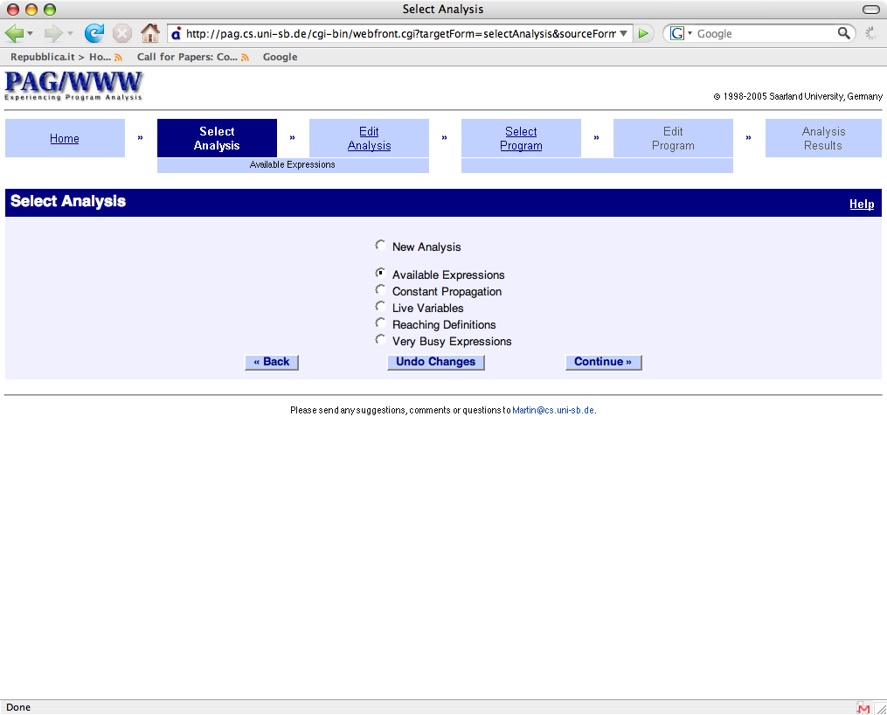
il sito http://pag.cs.uni-sb.de/

Slide 53
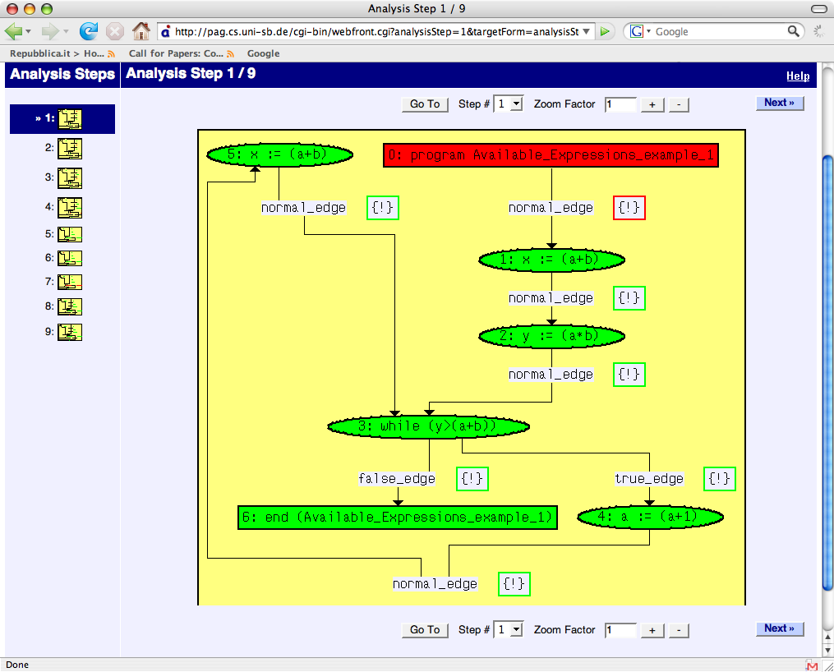
il sito http://pag.cs.uni-sb.de/

Slide 54
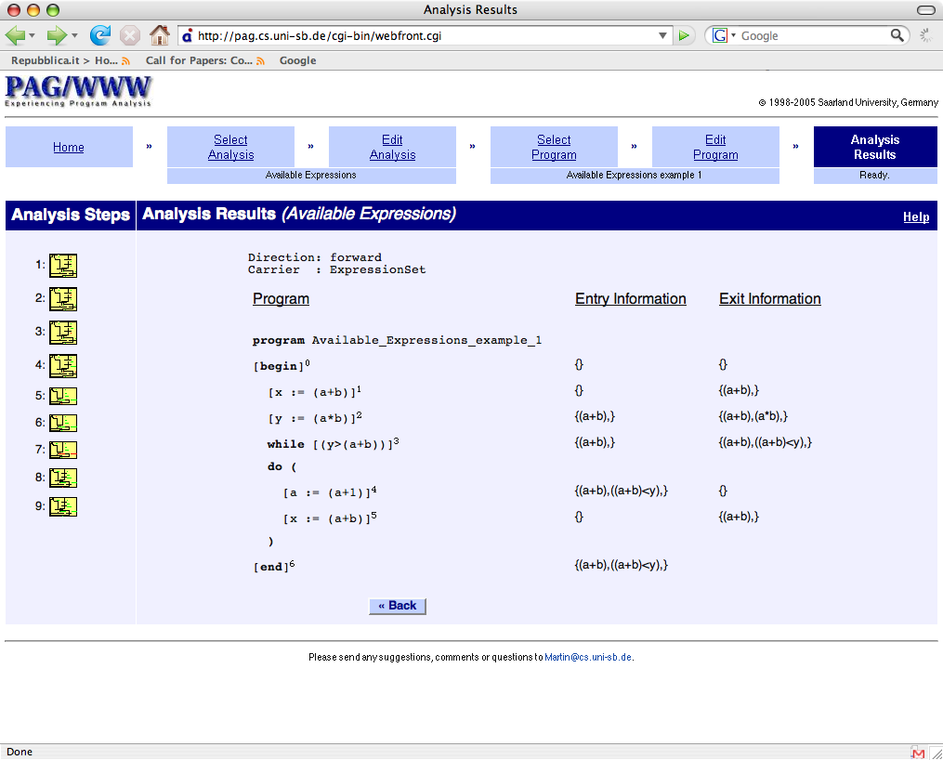
il sito http://pag.cs.uni-sb.de/

Slide 55
una tecnica generale per l’analisi dataflow
nonostante le differenze tra le analisi viste finora (reaching definitions,
available expressions, very busy expressions, live variables), ne abbiamo
gia` osservato le molte similitudini
sarebbe utile avere un algoritmo generico di analisi (GA) che possa essere
istanziato per ottenere le diverse verifiche
 | Possible Analysis Semantics µ Analysis | Definite Analysis Analysis µ Semantics
Forward in[n] → out[n] pre → post | Reaching definitions | Available expressions
Backward out[n] → in[n] post → pre | Live variables | Very busy expressions

Slide 56
il pattern comune
ιse n ∈ E
GA_{A}(n) ,
} { GA_{B}(m) | (m,n) ∈ F } altrimenti
GA_{B}(n) , f_{n}( GA_{A}(n) )
dove: E sono i nodi iniziali o terminali del CFG
    ι specifica l’informazione iniziale o finale
    F è l’insieme di archi o archi opposti del CFG
    } è un’operazione insiemistica di intersezione o unione
    f_{n} è la transfer function associata al nodo n
nelle analisi forward:
  E è il punto iniziale
  F = { (m,n) | m → n }
  GA_{A} è GA_{entry} e GA_{B} è GA_{exit}
nelle analisi backward
  E sono i punti finali
  F = { (m,n) | m ← n }
  GA_{A} è GA_{exit} e GA_{B} è GA_{entry}

Slide 57
possible vs definite
ιse n ∈ E
GA_{A}(n) ,
} { GA_{B}(m) | (m,n) ∈ F } altrimenti
GA_{B}(n) , f_{n}( GA_{A}(n) )
quando } è l’intersezione, richiediamo l’insieme più grande che soddisfa le equazioni su tutti i cammini di esecuzione che entrano nel (escono dal) nodo [definite (o must) analysis ]
quando } è l’unione, richiediamo l’insieme più piccolo che soddisfa le equazioni su almeno un cammino di esecuzione che entra in (esce dal) nodo [ possible (o may) analysis ]

Slide 58
dominio delle proprietà
l’insieme usato per descrivere l’informazione che si vuole derivare tramite
l'analisi dataflow da` luogo ad un reticolo completo che soddisfa la ACC
(ogni catena strettamente ascendente di converge, cioe` non ci sono
catene strettamente ascendenti infinite) del tipo h℘(X), µi, per qualche
insieme X
esempi
  reaching definition analysis: h℘(Var × Nodes?), µi
  available expression analysis: h℘(Exp_{P}), µi
la ACC garantisce la terminazione dell’algoritmo di punto fisso

Slide 59
funzioni di transfer
l’insieme F = {f_{n} | f_{n}: C → C , n2 Nodes } delle funzioni di transfer soddisfa
le seguenti proprieta`:
le f_{n} sono monotone: c ≤ c' ⇒ f_{n}(c) ≤ f_{n}(c')
cioe`, se si aumenta la conoscenza sull’input allora anche la conoscenza
sull’output deve aumentare
F contiene la funzione identità (serve per definire le modifiche dei nodi
come “skip”)
F è chiuso rispetto alla composizione di funzioni (serve per definire gli
effetti della composizione sequenziale)
osservazione: nelle quattro analisi considerate, l’insieme F può essere
definito come
F = { f: C→C | ∀c∈C. ∃c_{k},c_{g} ∈C. f(c)=(c - c_{k})∪c_{g} }
F contiene l'identita` e se f₁,f₂2F allora f₁° f₂2 F

Slide 60
implementare la verifica: algoritmi di punto fisso
sia F: C^{n} ! C^{n} un operatore monotono che ammette minimo punto fisso
lfp(F) = lub{F ^{n} (?) | n2N }
osservazione: F si puo' quindi esprimere nel seguente modo:
F(x₁ ,..., x_{n}) = hF₁ (x₁ ,..., x_{n}),..., F_{n} (x₁ ,..., x_{n})i
l'algoritmo definito dal Teorema di Knaster-Tarski e' :
X := h?, ... , ?i;
do { T := X; X:= F(X); }
while ( X ≠ T )
osservazione: l’ algoritmo e` poco efficiente -- non si sfrutta il fatto che
il reticolo su cui calcolo il punto fisso ha una struttura di prodotto cartesiano

Slide 61
implementare la verifica: un algoritmo migliore
l’ iterazione caotica (gia` usata!)
x₁ := ?; ... ; x_{n} := ?;
do { t₁ := x₁; ... ; t_{n} := x_{n};
x₁ := F₁(x₁,...,x_{n}); ... ; x_{n} := F_{n}(x₁,...,x_{n}); }
while (x₁ ≠ t₁ || ... || x_{n} ≠ t_{n} )
osservazione: per ogni ordinamento delle variabili x₁ ,..., x_{n}
l'iterazione caotica e' corretta.
  ed opportuni riordinamente possono migliorarne considerevolmente
  l'efficienza

Slide 62
implementare la verifica: esplicitare le dipendenze
entrambi gli algoritmi ricalcolano l'informazione per tutti i nodi ad ogni
iterazione, sebbene il ricalcolo e` inutile se si sa che essa non e` cambiata
sia dep: Vars ! ℘(Vars) definita da:
dep(v) , { x2 Vars | l'equazione di x dipende in modo non triviale
dall'informazione in v }
esempio: nelle seguenti equazioni per VB, abbiamo che dep (1_{entry})= ?,
dep (3_{entry}) = { 2_{exit} }.
VB_{entry}(1)=VB_{exit}(1)
VB_{entry}(2)=VB_{exit}(2) U {b-a}
VB_{entry}(3)={a-b}
VB_{entry}(4)=VB_{exit}(4) U {b-a}
VB_{entry}(5)={a-b}
VB_{exit}(1)= VB_{entry}(2) ∩ VB_{entry}(4)
VB_{exit}(2)= VB_{entry}(3)
VB_{exit}(3)= ∅
VB_{exit}(4)= VB_{entry}(5)
VB_{exit}(5)= ∅

Slide 63
implementare la verifica: l’algoritmo di worklist
avendo dep, e` possibile definire un algoritmo piu' efficiente, detto di
worklist, che sfrutta tale informazione
nell'algoritmo sottostante W e' una lista [ma e` piu' efficiente pensare a W
come un bit-array di dimensione n]
x₁ := ? ; ... ; x_{n} := ? ;
W := [v₁,...,v_{n}];
while (W ≠ [])
{ v_{k} := head(W);
y := F_{k}(x₁,...,x_{n});
W := tail(W);
if (y ≠ x_{k}) {
for (v 2 dep(v_{k})) W:= cons(v,W);
x_{k} := y; }
}

Slide 64
implementare la verifica: l’algoritmo per analisi forward
/* input:
/* (C, F, F, E, ι, f)
/* output:
/* GA_{A}, GA_{B}
W:= nil;
for all (n,m) 2 F do
W:= cons((n,m),W);
for (n 2 Nodes) do
if (n ∈ E )then Analysis[n]:= ι ;
else Analysis[n]:= ⊥_{C} ;
/* iterazione
while (W ≠ nil) do {
(n,m):= head(W);
W := tail(W);
if f_{n}(Analysis[n]) £ Analysis[m] then {
Analysis[m]:=
lub{Analysis[m], f_{n}(Analysis[n])};
for (p s.t. (m,p) 2 F) do
W:= cons((m,p),W); } }
/* risultato
for (n 2 Nodes) do { GA_{A}(n) = Analysis[n];
GA_{B}(n) = f_{n}(Analysis[n]); }

Slide 65
terminazione
due condizioni assicurano la terminazione
    le funzioni di transfer sono monotone
    il dominio è un reticolo completo ACC
    ... e` facile verificare che ad ogni iterazione gli insiemi
    costruiti sono sempre piu` grandi

Slide 66
correttezza dell‘algoritmo
correttezza: l'algoritmo calcola il least fixpoint delle equazioni dell'istanza del
framework
siano GA_{A} e GA_{B} i valori di output
la prova di correttezza segue i 4 passi seguenti:
  1. ad ogni iterazione, i valori nell’array Analysis sono approssimazioni dei
  corrispondenti valori di GA_{A} (cioe` i valori di Analysis alla terminazione del ciclo):
  ∀n. Analysis[n] ⊆ GA_{A}[n]
  2. quando il ciclo while termina vale: ∀(n,m) ∈ F. f_{n}(Analysis[n]) ⊆ Analysis[m]
  quando il ciclo while termina vale: ∀ n ∈ E. Analysis[n] ⊇ ι
  ∀ n. Analysis[n] ⊇ lub{ lub{ f_{m}(Analysis[m]) | (m,n) ∈ F}, X }
  dove X= ⊥_{C} se n∉E, altrimenti X = ι
  si osservi che GA_{A}[n] = lub{ lub{ f_{m}(Analysis[m]) | (m,n) ∈ F}, X } per il teorema
  di Kleene, dunque la correttezza da 1 e 3

Slide 67
problemi dataflow distributivi
un problema dataflow si dice distributivo se ogni funzione di transfer e`
additiva, cioe` per ogni f2F vale
f (lub{ x, y }) = lub{ f(x), f(y) }
(la monotonia di f gia` implica che f (lub{ x, y }) w lub{ f(x), f(y) } )
esempio: f distributiva
{1,2,3}
{1,2,3}
{1,2}
{1,3}
{2,3}
{1,2}
{1,3}
{2,3}
{1}
{2}
{3}
{1}
{2}
{3}
∅
∅

Slide 68
esempio di f non distributiva
{1,2,3}
{1,2,3}
{1,2}
{1,3}
{2,3}
{1,2}
{1,3}
{2,3}
{1}
{2}
{3}
{1}
{2}
{3}
∅
∅

Slide 69
distributivita` e analisi dataflow
f
g
h
k
k(h(f(X) U g(Y))) = k(h(f(X)) U h(g(Y))) = k(h(f(X))) U k(h(g(Y)))
osservazione: l’analisi del grafo è equivalente alla combinazione del risultato dell’analisi di tutti i cammini (anche infiniti): l’unione non causa nessuna perdita di informazione

Slide 70
quali problemi sono distributivi?
i problemi distributivi sono “facili”
molte analisi che riguardano la struttura del programma sono distributive
  ad esempio, live variables, available expressions, reaching definitions,
  very busy expressions sono tutti problemi distributivi
  sono tutte proprietà che riguardano COME il programma esegue la
  computazione

Slide 71
problemi non distributivi
Sono tipicamente problemi non distributivi quelli legati
all’analisi di COSA il programma calcola.
  esempio: l’output è una costante, un valore positivo,
  appartiene ad un intervallo di interi, etc.
esempio: Constant Propagation Analysis – per ogni punto di
programma p determinare se una variabile ha esattamente lo
stesso valore costante ogni volta che l’esecuzione raggiunge
quel punto p

Slide 72
constant propagation analysis
il dominio oggetto dell’analisi è (Var Ã Z>)? dove:
  Var è l’insieme delle variabili che occorrono nel programma
  Z> è il CPO duale a Z? (> significa "non so“)
  Var Ã Z> sono gli stati che valutano le variabili in Z> (e` l'insieme delle
  funzioni parziali da Var a Z>)
  Var Ã Z> e` un CPO per l'usuale ordine puntuale v:
  se σ,σ'2 Var Ã Z> allora σ v σ' iff 8x2Var, σ(x)2Z> ) σ(x)·_{Z>}σ'(x)
  ? e` la funzione ∅
T
-4
-3
-2
-1
0
1
2
3
4

Slide 73
esempio: ({x,y} Ã Z>)?
T
{(x,>), (y,4)}
{(x,1), (y,4)}
{(x,1), (y,2)}
{(y,4)}
{(x,1)}
{(y,7)}
⊥

Slide 74
analisi delle espressioni
per definire le funzioni di transfer è necessaria una funzione
A : (Aexp ! (Var Ã Z>)?) ! Z>,?
per analizzare le espressioni intere Aexp in uno stato σ 2 (Var Ã Z>)?
? se x∉dom[σ ] ?  se σ = ?
Axσ =   Anσ =
      σ(x) altrimenti n altrimenti
  AE op E’ σ = AEσ op AE’σ
dove op è l’interpretazione di op su Z>,? definita nel seguente modo:
sia op_{Z} :Z² ! Z l'operazione aritmetica su Z:
(A) se z₁,z₂ 2 Z allora z₁ op z₂ = z₁ op_{Z} z₂
(B) ? op z = z op ? = ?
(C) z₁ op z₂ = > altrimenti

Slide 75
le funzioni di transfer
l’insieme F nel caso della constant propagation analysis è
F , { f : (Var Ã Z>)? → (Var Ã Z>)? | f è monotona }
le funzioni di transfer f_{n} sono definite da:
se n è un nodo che contiene un'assegnamento [x:= E]^{n}
? se σ = ?
f_{n}(σ) ,
 σ[ x a AEσ ] altrimenti
altrimenti: f_{n}(σ) , σ

Slide 76
esempio
[x:=10]¹; [y:=x+10]²; ([while x<y]³ [y:=y-1]⁴); [z:=x-1]⁵
la minima soluzione della constant propagation analysis di questo programma
è:
CP_{entry}(1) = ∅
CP_{exit}(1) = {(x a10)}
CP_{entry}(2) = {(x a10)}
CP_{exit}(2) = {(x a10), (y a20)}
CP_{entry}(3) = CP_{exit}(3) = CP_{entry}(4) = CP_{exit}(4) = {(x a10), (y a>)}
CP_{entry}(5) = {(x a10), (y a>)}
CP_{exit}(5) = {(x a10), (y a>), (z a9)}

Slide 77
non distributività della constant propagation an.
la Constant Propagation Analysis non è distributiva:
è sufficiente considerare il comportamento delle funzioni di transfer f_{p} sul
comando [y:= x*x]^{n}
si considerino due stati σ₁ e σ₂ tali che σ₁(x) = 1 e σ₂(x) = -1
in questo caso:
(σ₁tσ₂)(x) = >
e quindi
f_{p}(σ₁tσ₂)(y) = >
mentre
f_{p}(σ₁)(y) = 1 = f_{p}(σ₂)(y)

Slide 78
chiamate di procedura
le analisi dataflow viste finora sono intraprocedurali
analisi interprocedurale: si tengono in considerazione anche chiamate di
procedure e funzioni
si considerino chiamate di procedura del tipo:
[ call p(a,z) ]^{lc}_{lr}
dove:
a è un parametro di input
z è un parametro di output
l_{c} (c sta per call) è l’etichetta che segna l’ingresso nella procedura p
l_{r} (r sta per return) è l’etichetta che segna l’uscita dalla procedura p

Slide 79
flusso
nell’analisi intraprocedurale abbiamo usato il termine “flusso” per denotare
insiemi di coppie di etichette/nodi, cioe` gli archi del grafo
consideriamo la chiamata
[ call p(a,z) ]^{lc}_{lr}
dove la procedura p è definita da
proc p(val x,res y) is^{lin} S end^{lout};
nel grafo di flusso bisognerà considerare due archi particolari:
  (l_{c}; l_{in}) è il flusso che corrisponde alla chiamata di una procedura in
  l_{c}, dove l_{in} è il punto di entrata nel corpo della procedura p chiamata
  (notazione con ";")
  (l_{out}; l_{r}) è il flusso che corrisponde all’uscita dal corpo della procedura
  p in l_{out}, ed al ritorno del controllo alla procedura chiamante nel punto
  l_{r} (notazione con ";")

Slide 80
esempio
proc fib(val: z,u; res: v) is¹
if [z<3]²
then [v:=u+1]³
else
[call fib(z-1,u,v)]⁴₅ ; [call fib(z-2,v,v)]⁶₇
end⁸;
[call fib(x,0,y)]⁹₁₀
fib(z,u,v) ritorna in v il numero di Fibonacci di z sommato ad u

Slide 81
grafo di flusso di fibonacci (animazione)
is ¹
[call fib(x,0,y)]⁹₁₀
[z<3]²
[call fib(z-1,u,v)]⁴₅
[v:=u+1]³
[call fib(z-2,v,v)]⁶₇
end⁸

Slide 82
grafo di flusso di fibonacci
is ¹
[call fib(x,0,y)]⁹₁₀
[z<3]²
[call fib(z-1,u,v)]⁴₅
[v:=u+1]³
[call fib(z-2,v,v)]⁶₇
end⁸

Slide 83
equazioni dell’analisi (naif)
una formulazione delle equazioni di analisi dataflow si basa su una semplice
estensione di quella formulata per l’analisi intraprocedurale:
ι se n ∈ E
GA_{A}(n)=
t{ GA_{B}(m) | (m, n) ∈ F o (m; n) ∈ F} altrimenti
GA_{B}(n)= f_{n} (GA_{A}(n))

Slide 84
cammini non percorribili
poiché consideriamo tutti i possibili flussi (m, n) ∈ F o (m; n) ∈ F, l’analisi
risulta essere corretta
osservazione: nel caso di fibonacci, l’ analisi considera anche il cammino
[9, 1, 2, 4, 1, 2, 3, 8, 10]
che non corrisponde a nessuna esecuzione del programma
l’analisi e` poco precisa: va raffinata!
is ¹
[call fib(x,0,y)]⁹₁₀
[z<3]²
[call fib(z-1,u,v)]⁴₅
[v:=u+1]³
[call fib(z-2,v,v)]⁶₇
end⁸

